Slide 1

粗言秽语， 无伤大雅？
价值观教育
初中
教育局
德育、公民及国民教育组制作
2022年5月
图片来源: http://www.freepik.com

Slide 2

学习重点
内容概要: | 通过个案讨论，让学生反思谨言慎行的重要性，明白在公众场合应尊重他人，藉此培育他们良好品格和正确的价值观和行为。
学习目标: | 了解使用粗言秽语并非良好的沟通方法 明白在公众场合应谨言慎行，尊重他人及自己
价值观和 态度: | 尊重他人、理性、律己
图片来源: http://www.freepik.com

Slide 3


个案讨论
乘搭大众交通工具，偶然会因为一时冒失，未能及时下车。
日前，一位乘客因只顾玩手提电话，在巴士关上车门、驶离巴士站两个车位后，不断大声叫喊，要求巴士车长开门让他离开。车长因巴士已离站甚远，不能开车门，因此请事主等到下一站方下车。途中，事主非常不满，不时高叫「我赶时间」、「相隔几个路口，我如何行返去」， 期间更加插粗言秽语 辱骂车长。
思考问题
若你是车长或其他乘客，当刻会有什么感受？为什么？
你认为该名乘客的行为是否恰当？为什么？
如果你是事主，面对过了站，你会如何处理？为什么？
图片来源: http://www.freepik.com
Notes:
讨论时，教师宜引导学生思考在公众场合失去理智，胡乱使用粗言秽语辱骂他人，对他人（包括被骂的对象）会造成影响：
车长有可能因被辱骂而感到不快
事主辱骂车长，是对驾驶者的骚扰，严重者可能会导致交通事故，危害其他乘客
事主使用粗言秽语，内容可能包括与性有关的语言暴力，即使其他乘客（旁观者）听到亦会感到被冒犯
透过个案，学生除明白不当的言行会伤人之外，亦需要反思未能控制个人情绪、运用粗言秽语对自身的伤害：
其他乘客会认为事主无理取闹
辱骂、使用粗言秽语对事件无实际帮助，更有可能惹怒对方
日常生活中时有因一时激动而导致的纷争，初则口角，继而动武，学生需要引以为诫
为帮助学生透过个人反思建立正确的价值观和态度，教师可以运用追问帮助学生思考，如：
事主为什么会情绪失控？这次的纷争是否可以避免？
为什么大家都不认同事主的言行表现？可否归纳当中关键？
小提示
讨论过程中，教师可以请学生回顾生活事件或是新闻时事，让学生透过共情共感，思考情绪失控、使用粗言辱骂对自己对他人的伤害。交流时，师生无需就粗言秽语举例。

Slide 4
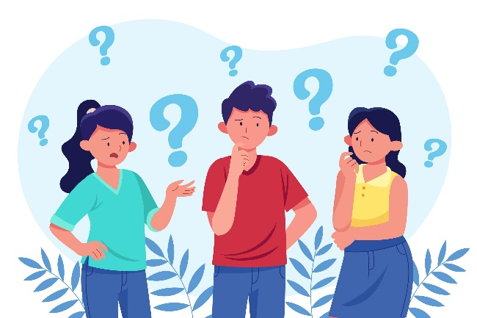
反思问题
坊间有说法认为说粗言秽语是为了表达情绪和感受。你有何看法？为什么？
图片来源: http://www.freepik.com
Notes:
如有学生认为说粗言无伤大雅，只是表达情绪和感受，教师可以提问：
在不说粗言的前提下，有什么词汇可以准确地表达情绪和感受？(如生气、不满、不耐烦、担心、惊讶)
由此带出，说粗言未能准确地表达情绪和感受。此外，粗言秽语，内容可能包括与性有关的语言暴力，即使旁观者听到亦会感到被冒犯。使用恰当的语言交流，是人与人之间互相尊重的表现。即使双方互相用粗言秽语指骂，亦为不妥。

Slide 5



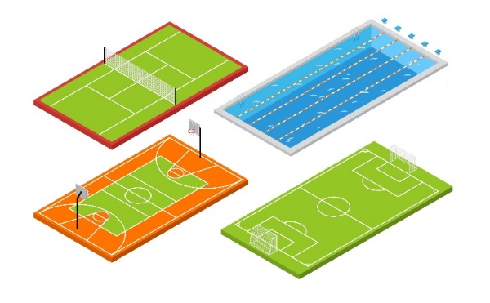









据你认知，在以下场所说粗言秽言， 会违反规例吗？试试找一找相关条文。
学校
体育设施
航班
医院
铁路
游乐园
……还有其他吗？
图片来源: http://www.freepik.com
Notes:
在上述所有场所说粗言秽语影响公众，都有机会违反规例／法例。
参考资料
《机场管理局附例》https://www.elegislation.gov.hk/hk/cap483A!zh-Hant-HK［参考第19项］
《航空保安条例》https://www.elegislation.gov.hk/hk/cap494!zh-Hant-HK ［参考第12B(3)项］
《体育场规例》https://www.elegislation.gov.hk/hk/cap132BY!zh-Hant-HK ［参考第10项］
《游乐场地规则》https://www.elegislation.gov.hk/hk/cap132BC!zh-Hant-HK［参考第21、22项］
《医院管理局附例》https://www.elegislation.gov.hk/hk/cap113A!zh-Hant-HK［参考第7项］
《香港铁路附例》https://www.elegislation.gov.hk/hk/cap556B!zh-Hant-HK［参考第28H项］
小提示
教师可以引述新闻时事中因在公众场所使用粗言秽语扰乱秩序的事例，引导学生讨论。

Slide 6



除了公众场所，常用网上平台（包括社交平台、游戏聊天区）大多会设定版规或过滤器，规管使用者的用语。你日常可有留意？
“系统自动使用星号替代那些不适当的用语（包括侮辱性或攻击性的语言）”
“……软件会将含有不适当用语的留言加以模糊化”
过滤器
“本版严禁粗言秽语、粗俗字眼、不雅言词或带有粗口的贴图（亦不能用同音别字、粗言谐音，一律当违规帖处理) ”
“留言者需互相尊重，避免人身攻击、粗言秽语、诽谤、淫亵、重复相同意见，否则留言可能被删除”
版规
图片来源: http://www.freepik.com

Slide 7
反思问题
有人认为说粗言秽语是流行文化，无伤大雅。但综观不同场合，包括公众场所和社交平台都认为说粗言秽语并不合宜。你认为这是基于什么原因？
假如有人跟你说「大家朋友一场，偶然跟你说说脏话，并无不妥。」 你又会如何回应呢？
图片来源: http://www.freepik.com
Notes:
香港虽然没有严禁粗言秽语，但在公众场所说脏话会影响他人，并可能违法。学生宜透过反思问题，理解不准在公众场所说粗言秽语是为保障大众的权利和维持和谐的环境，避免他人感到厌恶或烦扰。
社会上有一种谬误，认为粗言秽语是流行文化，有人更认为说脏话是融入群体的行为表现。
如学生认为与朋友之间说脏话并无不妥，教师宜引导学生明白粗言秽语的内容多为不雅用语，牵涉的多为负面情绪（例如愤怒、怨怼）。所谓「积习难改」、「勿而恶小而为之」，即使是微小的恶事亦不应去做。生活中，应以尊重的态度与人相处。
在反思过程中，教师需要引导学生建立正确的是非观，让学生认清说粗话并非良好的沟通方法。人与人之间关系的维系，建基于互相尊重之上。而粗言秽语不乏涉及性器官、性行为或咒骂他人的内容，无论是有意或无意针对别人，或者只属个人发泄，实属不宜。

Slide 8

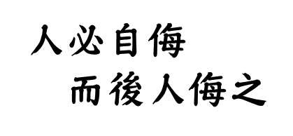
总结
粗言秽语并不可促进沟通，大部分用语都带有侮辱性或与性有关的语言暴力，容易制造敌意，不宜使用。
古语有云：「祸患常积于忽微。」若日常与友伴相处，熟不拘礼，说话时经常夹杂粗言秽语，日后积习难改，一旦不能自已，便会在公众场合用恶言伤人，带来不能预期的后果。
与人相处，贵乎互相尊重。在公众场合，应当尊重自己、尊重他人。
图片来源: http://www.freepik.com

